Slide 1
第5章 数组和广义表
数据结构

Slide 2
5.1 数组的基本概念及其操作
数组是相同类型的数据的有限的、有序的组合。
5.1.1 数组的递归定义
1.一维数组：
是一个定长线性表(a₁,a₂,...,a_{n} )。
其中：a_{i}为数据元素，i为下标/序号，1≤i≤n
(a₁,a₂,...,a_{n} )又称为向量。

Slide 3
5.1 数组的定义
5.1.1 数组的递归定义
1.一维数组的定义：是一个定长线性表(a₁,a₂,...,a_{n})。
记为：A= (a₁,a₂,...,a_{n})
其中：a_{i}为数据元素，i为下标/序号，1≤i≤n
上面定义的一维数组的元素，下标范围是1～n，一般情况下，可以给下标一个取值范围：
A= (a_{low},a_{low+1},...,a_{high})
这里：low≤high，数据元素的个数为high-low+1
在C语言中，low取值0.

Slide 4
2.二维数组是一个定长线性表(α₁,α₂,...,α_{m})
其中: α_{i}=(a_{i1},a_{i2},...,a_{in})为行向量，1≤i≤m
由m个行向量组成，记作：
( a₁₁ a₁₂ ... a_{1n} )
( a₂₁ a₂₂ ... a_{2n} )
............
( a_{m1} a_{m2} ... a_{mn} )
A_{m*n}=
即 A_{m*n}=((a₁₁ a₁₂ ...a_{1n}),(a₂₁ a₂₂ ...a_{2n}),...,(a_{m1} a_{m2} ...a_{mn}))
或由n个列向量组成，记作：
)
)
)
a₁₁ a₁₂ a_{1n}
a₂₁ a₂₂ a_{2n}
a_{m1} a_{m2} a_{mn}
A_{mxn}=
)
)
)

Slide 5
3.三维数组是一个定长线性表( β₁,β₂,...,β_{p} )。
其中: β_{k}=( α₁,α₂,...,α_{m})为定长二维数组，1≤k≤p
例 三维数组A[1..3,1..4,1..2], p=3, m=4, n=2
a₃₁₁ a₃₁₂
a₃₂₁ a₃₂₂
a₃₃₁ a₃₃₂
a₃₄₁ a₃₄₂
a₂₁₁ a₂₁₂
a₂₂₁ a₂₂₂
a₂₃₁ a₂₃₂
a₂₄₁ a₂₄₂
a₁₁₁ a₁₁₂
a₁₂₁ a₁₂₂
a₁₃₁ a₁₃₂
a₁₄₁ a₁₄₂
A_{3*4*2} =
_{第3页}
_{第2页}
_{第1页}

Slide 6
5.1.2 数组的类型定义和变量说明：
例1 int a[10]； //10个整数的一维数组
char b[4][5]； //4行5列个字符的二维数组
float c[3][4][2]； //3*4*2个实数的三维数组
例2 #define m 4 //定义符号常量m
#define n 5 //定义符号常量n
int a[m]； //m个整数的一维数组
char b[m][n]； //m行n列个字符的二维数组

Slide 7
5.1.2 数组的操作
（1）InitArray(&A，n，bound₁，… ，bound_{n})
创建一个n维数组，各维的长度通过bound_{i}表示
（2）DestroyArray(&A)
销毁数组A
（3）Value(A，&e，index₁，…，index_{n})
读取数组指定下标的元素值到e中
（4）Assign(&A，e ，index₁，…，index_{n})
将e的值赋值给指定下标的数组元素中

Slide 8
5.2 数组的顺序表示和实现
5.2.1一维数组的顺序表示
例1 一维数组A= (a₁,a₂,...,a_{n})，b是分配的连续存储单元首地址，L是1个数据元素所占的单元数。
base
dim
bounds
a₁
a₂
…
a_{i}
…
a_{n}
1
n个数据元素的单元/存储空间为L*n
low1 | 1
high1 | n

Slide 9
base
dim
bounds
a₁
a₂
…
a_{i}
…
a_{n}
b
b+L
…
b+(i-1)L
b+(n-1)L
1
low1 | 1
high1 | n
一维数组数据元素a_{i}的地址计算公式
LOC(i)=b+(i-1)L=LOC(1)+(i-1)L
其中：LOC(i)为元素a_{i}的存储位置，b是连续存储单元首地址，L是一个数据元素所占的单元数。

Slide 10
5.2.2 二维数组的顺序表示
例2 二维数组a[1..3,1..2]
1.以行序为主序的顺序存储方式
逐行将数组元素放到数据的连续空间中，体现在右边的下标先变化，左边的下标后变化。
a₁₁ a₁₂
a₂₁ a₂₂
a₃₁ a₃₂
base
dim
bounds
a₁₁
a₁₂
a₂₁
a₂₂
a₃₁
a₃₂
b
b+L
b+2L
b+3L
b+4L
b+5L
2
逻辑结构
low1 | 1
high1 | 3
low2 | 1
high2 | 2

Slide 11
例2（续） 二维数组a[1..3,1..2]
2.以列序为主序的顺序存储方式
逐列将数组元素放到数据的连续空间中，体现在左边的下标先变化，右边的下标后变化。
a₁₁ a₁₂
a₂₁ a₂₂
a₃₁ a₃₂
base
dim
bounds
a₁₁
a₂₁
a₃₁
a₁₂
a₂₂
a₃₂
b
b+L
b+2L
b+3L
b+4L
b+5L
2
逻辑结构
low1 | 1
high1 | 3
low2 | 1
high2 | 2

Slide 12
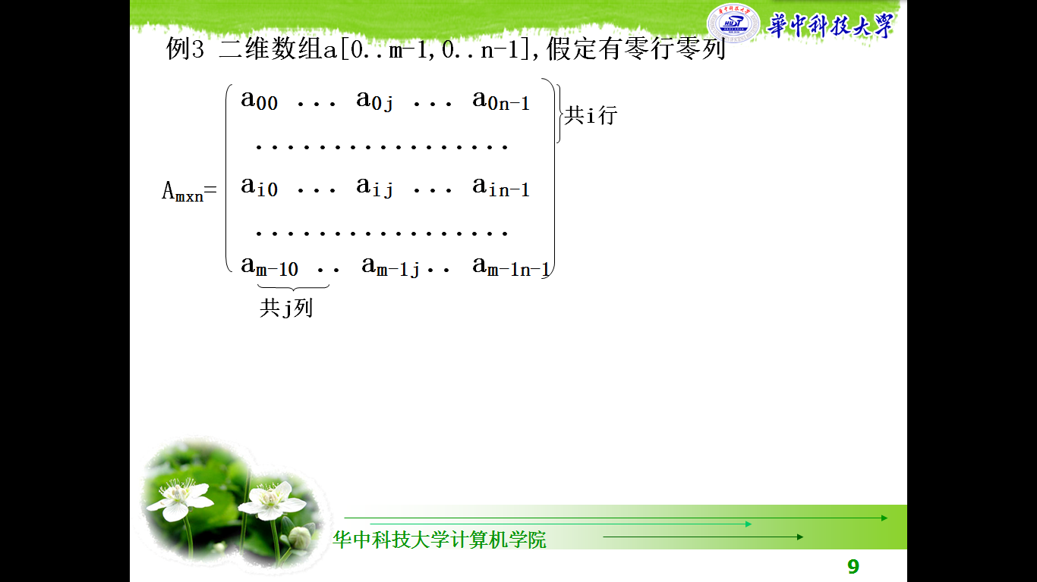
例3 二维数组a[0..m-1,0..n-1],行序优先
a₀₀
a₀₁
…
a_{0n-1}
a₁₀
…
a_{ij}
a_{m-1n-1}
base
dim | 2
bounds
a₁₁ | b+(0*n+0)L
A₁₂ | b+(0*n+1)L
… | …….
A_{1n} | b+(0*n+n-1)L
A₂₁ | b+(1*n+0)L
… | ……
A_{ij} | b+(i*n+j)L
A_{mn} | b+(mn-1)L
low1 | 0
high1 | m-1
low2 | 0
high2 | n-1
(1)开空间：明确开多大的空间；
b为首地址，L为每个元素所占的存储单元数。
(2) 确定摆放方式：以行序为主序，逐行存放；
(3)分析寻址公式,a_{ij}的地址为:
Loc(i,j)=Loc(0,0)+(n*i+j)*L
=b+(n*i+j)*L
0≤i≤m-1,0≤j≤n-1

Slide 13
例3（续） 二维数组a[0..m-1,0..n-1],列序优先
a₀ ₀
a₁ ₀
…
a_{m-1 0}
a₀ ₁
…
a_{i j}
a_{m-1n-1}
base
dim | 2
bounds
a₁₁ | b+(0*m+0)L
A₁₂ | b+(0*m+1)L
… | …….
A_{1n} | b+(0*m+m-1)L
A₁₁₁₁₁ | b+(1*m+0)L
… | ……
A_{ij} | b+(j*m+i)L
A_{mn} | b+(mn-1)L
low1 | 0
high1 | m-1
low2 | 0
high2 | n-1
(1)开空间：明确开多大的空间；
b为首地址，L为每个元素所占的存储单元数
(2) 确定摆放方式：以列序为主序，逐列存放；
(3)分析寻址公式，a_{ij}的地址为：
Loc(i,j)=Loc(0,0)+(m*j+i)*L
=b+(m*j+i)*L
0≤i≤m-1,0≤j≤n-1

Slide 14
n维数组按行序关系的分解
A[k₁] [k₂] [k₃]…… [k_{n}]
…
…
分解成了k₁个n-1维数组
A[0][k₂][k₃]… [k_{n}]
…
A[i][k₂][k₃]… [k_{n}]
…
A[k₁-1][k₂][k₃]… [k_{n}]
…
…
分解成了k₂个n-2维数组
A[i][0][k₃]… [k_{n}]
…
A[i][j][k₃]… [k_{n}]
…
A[i ][k₂-1][k₃]… [k_{n}]
…
…
行序优先存放，元素A[i₁,i₂,...,i_{n}]的寻址公式：
LOC(i₁,i₂,...,i_{n})=LOC(0,0,...,0)
+(i₁*k₂*k₃*...*k_{n}+i₂*k₃*...*k_{n}+......+i_{n-1}*k_{n}+i_{n})*L

Slide 15
n维数组按列序关系的分解
A[k₁] [k₂] [k₃]…… [k_{n}]
…
…
分解成了k_{n}个n-1维数组
A [k₁][k₂]…[k_{n-1}][0]
…
A [k₁][k₂]…[k_{n-1}][i]
…
A [k₁][k₂]…[k_{n-1}][k_{n}-1]
…
…
分解成了k_{n-1}个n-2维数组
A[k₁]…[k_{n-2}][0][i]
…
A[k₁]…[k_{n-2}][j][i]
…
A[k₁]…[k_{n-2}][k_{n-1}-1][i]
…
…
列序优先存放，元素A[i₁,i₂,...,i_{n}]的寻址公式：
LOC(i₁,i₂,...,i_{n})=LOC(0,0,...,0)
+(i_{n}*k₁*k₂*...*k_{n-1}+i_{n-1}*k₁*...*k_{n-2}+......+i₂*k₁+i₁)*L

Slide 16
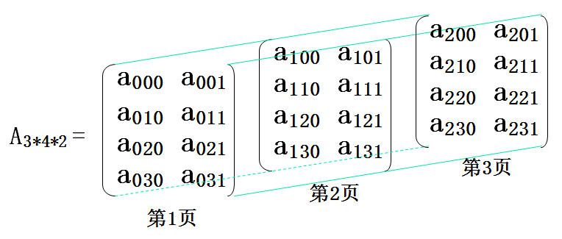
例4 三维数组A[0..2,0..3,0..1],行序优先
a₀₀₀
a₀₀₁
a₀₁₀
a₀₁₁
a₀₂₀
a₀₂₁
a₀₃₀
a₀₃₁
a₁₀₀
a₁₀₁
a₁₁₀
a₁₁₁
a₀₀₀
a₀₀₁
a₀₁₀
a₀₁₁
a₀₂₀
a₀₂₁
a₀₃₀
a₀₃₁
a₁₀₀
a₁₀₁
a₁₁₀
a₁₁₁
a₁₂₀
a₁₂₁
a₁₃₀
a₁₃₁
a₂₀₀
a₂₀₁
a₂₁₀
a₂₁₁
a₂₂₀
a₂₂₁
a₂₃₀
a₂₃₁
a₁₁ | b
A₁₂ | b+L
… | b+2L
A_{1n} | b+3L
A₂₁ | b+4L
… | b+5L
A_{ij} | b+6L
 | b+7L
 | b+8L
 | b+9L
 | b+10L
 | b+11L
a₁₂₀
a₁₂₁
a₁₃₀
a₁₃₁
a₂₀₀
a₂₀₁
a₂₁₀
a₂₁₁
a₂₂₀
a₂₂₁
a₂₃₀
a₂₃₁
base
dim | 3
bounds
a₁₁ | b+12L
A₁₂ | b+13L
… | b+14L
A_{1n} | B+15L
A₂₁ | b+16L
… | b+17L
A_{ij} | b+18L
 | b+19L
 | b+20L
 | b+21L
 | b+22L
 | b+23L
low1 | 0
high1 | 2
low2 | 0
high2 | 3
low3 | 0
high3 | 1

Slide 17
4.3 矩阵的压缩存储
4.3.1特殊矩阵的压缩存储
1. n阶对称矩阵
上三角
a₁₁ … a_{1i} … a_{1n}
… … …
… a_{ji} …
… … …
a_{i1} … a_{ij} … a_{in}
… … …
a_{n1} … a_{ni} … a_{nn}
a_{ij==}a_{ji}
1≤i,j≤n
A_{nxn}=
下三角
下三角元素a_{ij}满足i≥j
数据元素的个数=1+2+…+n=n(n+1)/2

Slide 18
假定以行序为主，顺序存储下三角元素到SA[1..n(n+1)/2]
 | a₁₁ | a₂₁ | a₂₂ | a₃₁ | ... | a_{i1} | ... | a_{ij} | ... | a_{ii} | ... | a_{n1} | ... | a_{nn}
SA[0] SA[1] SA[2] SA[3] SA[4] ... SA[k] ... SA[n(n+1)/2]
如何求a_{ij}在SA中的位置，即序号k？
(1) 设aij在下三角，i≥j
∵ 第1∼i-1行共有元素
1+2+3+…(i-1)=i(i-1)/2 (个)
ai1∼aij共有j个元素
∴ aij的序号为:
k=i(i-1)/2+j

Slide 19
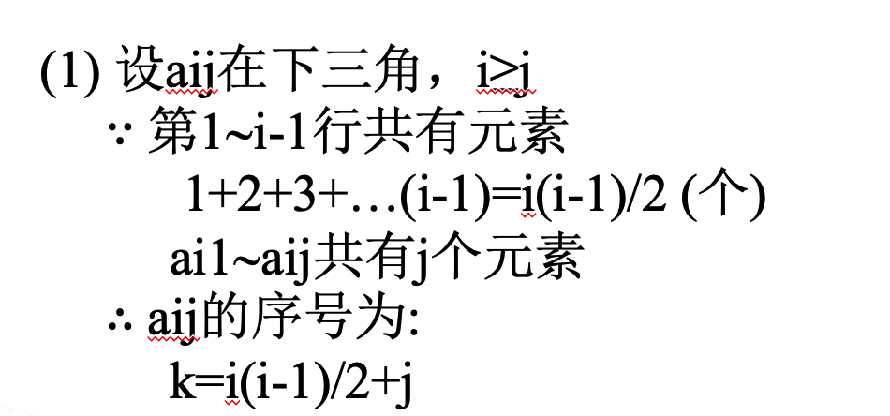
(2) 设a_{ij}在上三角, i ≤ j
∵ 上三角的a_{ij}等于下三角的a_{ji}
下三角的a_{ji}的序号为
k=j(j-1)/2+i
∴ 上三角的a_{ij}的序号为
k=j(j-1)/2+i
由(1)和(2)，任意a_{ij}在SA中的序号，为
i(i-1)/2+j i≥j
j(j-1)/2+i i ≤ j
或：
SA[i(i-1)/2+j] i≥j
SA[j(j-1)/2+i] i ≤ j
该公式称为在SA中的映象函数，下标转换公式。
k=
A[i,j]=

Slide 20
2.三对角矩阵
a₁₁ a₁₂
a₂₁ a₂₂ a₂₃
a₃₂ a₃₃ a₃₄
... a_{ij}.....
a_{n-1n-2}a_{n-1n-1}a_{n-1n}
a_{nn-1} a_{nn}
全0
A_{nxn}=
全0
（1）元素a_{ij}在三对角的条件：|i-j| ≤1;
（2）三对角的元素个数： 3n-2

Slide 21
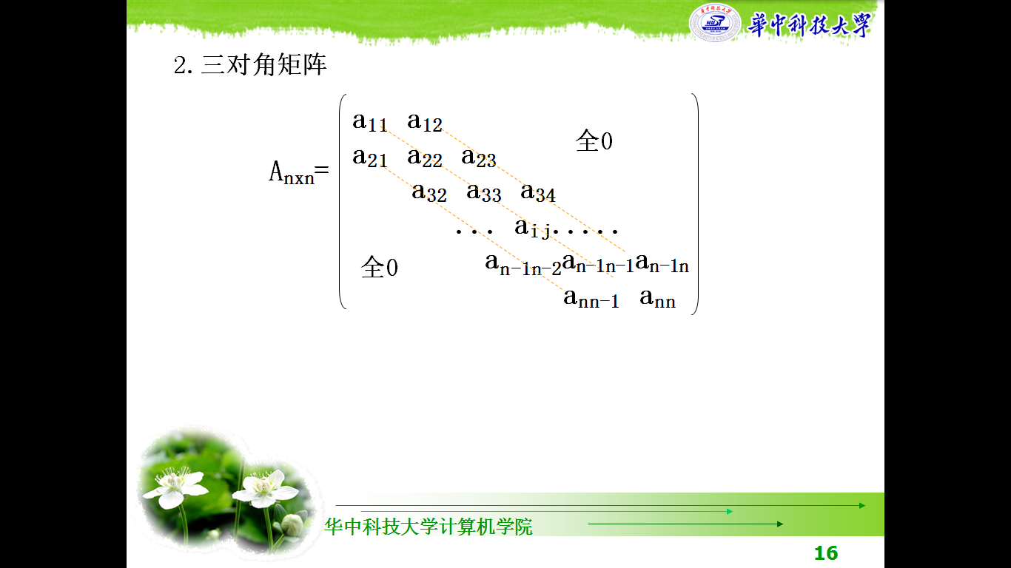
2.三对角矩阵(续)
假定以行序优先，将三对角元素顺序存储非0元素
到SA[1..3n-2]中
 | a₁₁ | a₁₂ | a₂₁ | a₂₂ | a₂₃ | a₃₂ | ... | a_{ij} | ... | a_{nn-1} | a_{nn}
SA[0] SA[1] SA[2] SA[3] SA[4] SA[5] SA[6] … SA[k] ... SA[3n-2]
任意三对角元素a_{ij}在SA中的序号:
k=(3*(i-1)-1)+(j-i+2)=2i+j-2
SA[k] |i-j|≤1
0 其它
A[i,j]=

Slide 22
5.3.2 稀疏矩阵的压缩存储
1.三元组表
例 稀疏矩阵M及其转置矩阵T
（i， j，e ）
（1，2，33）
（1，3， 9）
（3，1，10）
（3，6，36）
（4，3，16）
（5，2，28）
（6，4，37）
（6， 7）行列数
0 33 9 0 0 0 0
0 0 0 0 0 0 0
10 0 0 0 0 36 0
0 0 16 0 0 0 0
0 28 0 0 0 0 0
0 0 0 37 0 0 0
三元组表
M=

Slide 23
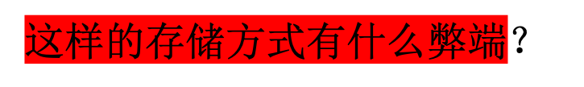
三元组顺序表
用C语言定义三元组顺序表类型
#define MAXSIZE 10000
typedef struct {
int i,j;//非零元行、列下标
ElemType e;
} Triple; //定义三元组
typedef struct {
Triple data[MAXSIZE+1];
int row,col,num;
} TSMatrix; //定义三元组顺序表
TSMatrix M;
1
2
33
1
3
9
3
1
10
3
6
36
4
3
16
5
2
28
6
4
37
//////////
行数(row)：6
列数(col)：7
非零元(num)：7
寻找某行的非0元需要遍历/插入非零元

Slide 24
2.十字链接表
25 0 0 64
0 -8 0 0
20 0 0 0
行号 列号 值
i | j |  | e
down |  | right
M=
下一列的
非0元素
下一行的
非0元素
mu 3 | nu 4 |  | tu 4
rhead |  | chead
列头指针数组
∧
行
头
指
针
数
组
1 | 1 |  | 25
1 | 4 |  | 64
∧
∧
2 | 2 |  | -8
∧
∧
3 | 1 |  | 20
∧
∧

Slide 25
用C语言定义十字链表表类型：
typedef struct OLNode{ //三元组结点定义
int i, j; //非零元素行列位置
ElemType e;
struct OLNode *right, *down;
} OLNode, *OLink;
typedef struct { //十字链表类型定义
OLink *rhead, *chead; //行列头指针数组
int mu, nu, tu; //稀疏矩阵的行数、列数和非零元个数
} CrossList;

Slide 26
3 求转置矩阵
0 0 10 0 0 0
33 0 0 0 28 0
9 0 0 16 0 0
0 0 0 0 0 37
0 0 0 0 0 0
0 0 36 0 0 0
0 0 0 0 0 0
0 33 9 0 0 0 0
0 0 0 0 0 0 0
10 0 0 0 0 36 0
0 0 16 0 0 0 0
0 28 0 0 0 0 0
0 0 0 37 0 0 0
M=
T=

Slide 27
M的三元表存储结构
T的三元表存储结构
1
2
33
2
1
33
1
3
9
3
1
9
不符合以行为主的存放
3
1
10
1
3
10
3
6
36
6
3
36
4
3
16
3
4
16
5
2
28
2
5
28
6
4
37
4
6
37
//////////
//////////
行数(mu)：6
行数(mu)：7
列数(nu)：7
列数(nu)：6
非零元(tu)：7
非零元(tu)：7

Slide 28
求转置矩阵算法1
M的三元表存储结构
T的三元表存储结构
1
2
33
1 3 10
1
3
9
2 1 33
3
1
10
2 5 28
3
6
36
3 1 9
4
3
16
3 4 16
5
2
28
4 6 37
6
4
37
6 3 36
//////////
//////////
行数(mu)：7
行数(mu)：6
列数(nu)：6
列数(nu)：7
非零元(tu)：7
非零元(tu)：7

Slide 29
转置算法1：根据M的三元组顺序表得到T的三元组顺序表
void TransMatrix1(TSMatrix M, TSMatrix &T)
T.mu=M.nu;T.nu=M.mu; T.tu=M.tu;
if (T.tu) {
q=1; //指示向T写时的位置
for(col=1;col<=M.nu; ++col) //扫描M的三元组表M.nu次
for(p=1;p<=M.tu;++p) //扫描M的长度为M.tu的三元表
if(M.data[p].j==col) //找到一个符合条件的三元组
{ T.data[q].i=M.data[p].j;
T.data[q].j=M.data[p].i;
T.data[q].e=M.data[p].e;
q++; }
}
时间复杂度: O(M.nu*M.tu)

Slide 30
求转置矩阵算法2： 改进算法
M的三元表存储结构
1
2
33
1
3
9
col | 1 2 3 4 5 6 7
num[col]
cpot[col]
3
1
10
0
1
1
0
2
2
0
1
0
1
0
0
1
0
3
6
36
1
2
4
6
7
7
8
4
3
16
5
2
28
6
4
37
cpot[1]=1;
cpot[col]=cpot[col-1]+num[col-1] 2≤col≤M.nu
//////////
行数(mu)：7
行数(mu)：6
列数(nu)：6
列数(nu)：7
非零元(tu)：7
非零元(tu)：7

Slide 31
M的三元表存储结构
T的三元表存储结构
cpot[]
1
2
33
1 3 10
位置 | T行号
 | 1
 | 2
 | 3
 | 4
 | 5
 | 6
 | 7
1
3
9
2 1 33
3
1
10
2 5 28
3
6
36
3 1 9
4
3
16
3 4 16
5
2
28
4 6 37
6
4
37
6 3 36
//////////
//////////
行数(mu)：7
行数(mu)：6
列数(nu)：6
列数(nu)：7
非零元(tu)：7
非零元(tu)：7

Slide 32
转置算法2：根据M的三元组顺序表得到T的三元组顺序表
void TransMatrix2(TSMatrix M, TSMatrix &T) {
T.mu=M.nu;T.nu=M.mu; T.tu=M.tu;
if (T.tu) {
for(col=1;col<=M.nu;col++) num[col]=0;
for(t=1;t<=M.tu;t++) ++num[M.data[t].j];
cpot[1]=1; //计算数组cpot
for(col=2;col<=M.nu;col++) cpot[col]=cpot[col-1]+num[col-1];
for(p=1;p<=M.tu;++p) { //扫描M三元组表
col=M.data[p].j; //确定M当前元素列号
q=cpot[col]; //确定在T的存放位置
T.data[q].j=M.data[p].i;
T.data[q].i=M.data[p].j;
T.data[q].e=M.data[p].e;
++cpot[col]; //修改T的当前行下一元素存放位置
}
}
}
时间复杂度: O(M.nu+M.tu) 空间复杂度: O(M.nu)

Slide 33
5.6 m元多项式的表示
一元多项式:
P(x) =6+3x³ -3x⁵⁺12x¹⁷
coef | expn | next
pb
P
/ | -1
6 | 0
3 | 3
-3 | 5
12 | 17 | ^
二元多项式:
P(x,y) =x¹⁰ + 2y³ +12xy+ 5
P
/ | / | /
1 | 10 | 0
2 | 0 | 3
12 | 1 | 1
5 | 0 | 0 | ^

Slide 34
三元多项式:
P(x,y,z) =x¹⁰y³z² + 2x⁶y³z² +3 x⁵y²z² + x⁴y⁴z + 6x³y⁴z +2yz+ 15
P
// | // | / | /
1 | 10 | 3 | 2
2 | 6 | 3 | 2
3 | 5 | 2 | 2
1 | 4 | 4 | 1
6 | 3 | 4 | 1
2 | 0 | 1 | 1
15 | 0 | 0 | 0 | ^
缺点：
若m元多项式无论各项的变元数多少，都按m个指数分配单元，造成空间浪费，若按实际分配，则操作困难；
m值不同的多项式，结点大小不一致，存储管理不便

Slide 35
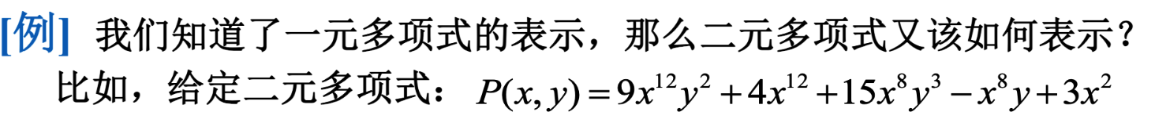
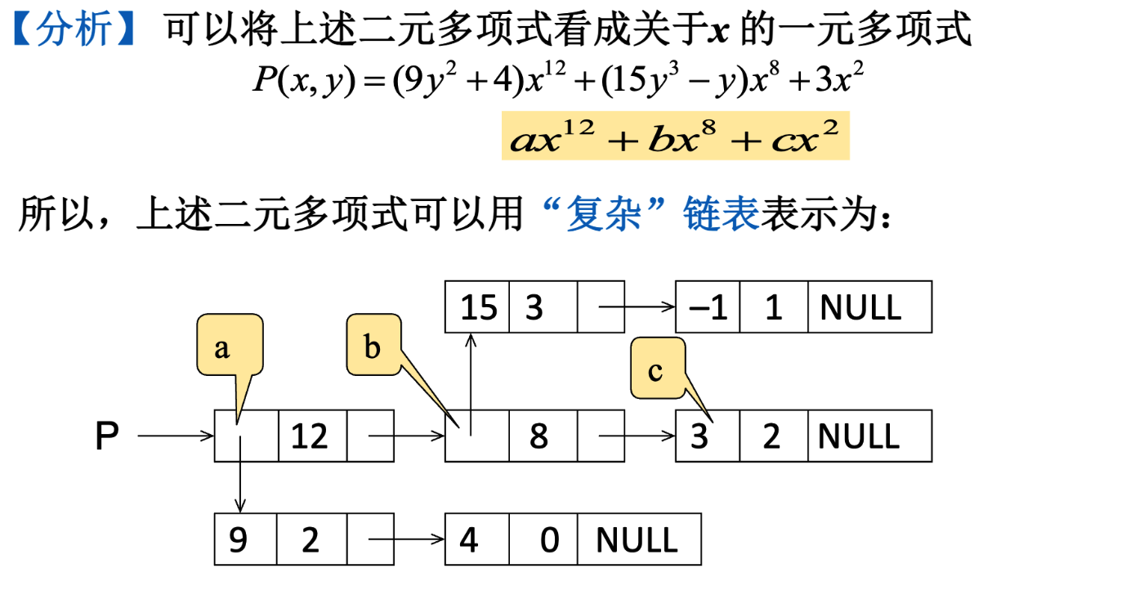
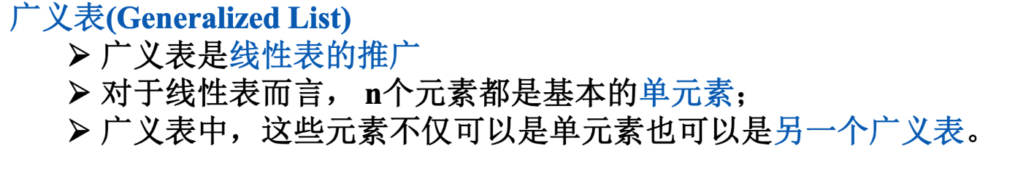

Slide 36
5.4 广义表
5.4.1广义表的定义
广义表(也称为列表)是n(n≥0)个元素的有限序列。
记作: LS=(a₁,a₂,...,a_{n})。
其中: LS：广义表名 n：LS的长度
a_{i}(1≤i≤n)或者是数据元素，或者是广义表
通常，用大写字母表示广义表的名称，小写字母表示数据元素。
当广义表LS中的元素是一个数据元素时，称其为原子。否则称为广义表的子表。
当广义表非空时，称第一个元素a₁为LS的表头(head)，称其余的部分(a₂,...,a_{n})为LS的表尾(tail)。

Slide 37
广义表举例与性质：
(1) A=( ) A是一个空表，长度n=0。
(2) B=(e)
Head(B)=e Tail(B)=( )
(3) C=(a,b,c)
Head(C)=a Tail(C)=(b,c)
Head(Tail(C))=b Tail(Tail(C))=(c)
(4) D1=(a,(b,c))
Head(D1)=a Tail(D1)=((b,c))
D2=((a,b),c)
Head(D2)=(a,b) Tail(D2)=(c)
(5) E=((a,b),c,(d,e))
Head(E)=(a,b) Tail(E)=(c,(d,e))
Head(Tail(E))=c Tail(Tail(E))=((d,e))
任何一个非空的广义表的表头可能是原子、也可能是广义表；表尾一定是广义表。

Slide 38
(6) F1=(A,B,C,d)=(( ),(e),(a,b,c),d)
Head(F1)=( )
Tail(F1)=((e),(a,b,c),d)
(7) G=(a,G)=(a,(a,(a,……)))
Head(G)=a
Tail(G)=(G)=((a,G))
(8) H=(( ),(( ),( )))
Head(H)=( )
Tail(H)=((( ),( )))
广义表允许共享子表
广义表允许递归

Slide 39
5.4.2 广义表的图型表示----树型结构
约定 □----单元素/原子
○----列表,若有表名,附表名：对应（）
例 (1) A=( ) (2) B=(a)
B
A
a

Slide 40
(3) C=(a,b,c) (4) D=(a,(b,c))
C
D
a
a
b
c
b
c
(5) E=((a,b),c,(d,e))
(6) F=(A,B,C,d)=(( ),(e),(a,b,c),d)
E
F
A
B
C
c
d
a
b
d
e
e
a
b
c

Slide 41
(7) G=(a,G) (8) H=(( ),(( ),( )))
G
H
G
a
G
a
...
a

Slide 42
5.4.3 广义表的基本操作
1.InitGLsit(&L) 创建一个空的广义表
2.CreateGLsit(&L，S) 根据S的定义创建一个广义表
3.DestroyGlist(&L) 销毁一个广义表
4.GListLength(L)
求广义表的长度
a=( ) GListLength(A)=0
G=(a,G) GListLength(G)=2
H=(( ),(( ),( ))) GListLength(H)=2
F=(A,B,C,d) GListLength(F)=4

Slide 43
5.GetHead(L) 求广义表的头
G=(a,G) GetHead(G)=a
E=((a,b),c,(d,e)) GetHead(E)=(a,b)
6.GetTail(L) 求广义表的尾
G=(a,G) Tail(G)=(G)=((a,G))
E=((a,b),c,(d,e)) Tail(E)=(c,(d,e))
7.GListDepth(L) 求广义表深度：LS括号的层数
A=( ) GListDepth(A)=1
E=((a,b),c,(d,e)) GListDepth(E)=2
H=(( ),(( ),( ))) GListDepth(H)=3
……

Slide 44
5.5 广义表的存储结构
广义表的的元素具有不同结构，一般用链式存储结构。
由于广义表中的元素既可以是原子，也可以是广义表，所以会有原子结点和列表结点。
原子结点:
列表结点:
tag=0 | atom(元素)
tag=1 | hp(表头） | tp(表尾)
原子结点：只有2个域，标志域与值域
列表结点：有3个域，标志域、表头指针域与表尾指针域
由于一个非空广义表被分成表头和表尾，所以
结点的表头和表尾指针可唯一的确定一个广义表

Slide 45
原子结点:
列表结点:
tag=0 | atom(元素)
tag=1 | hp(表头） | tp(表尾)
这种链式存储结构结构中，为了统一管理这2类结点，采用了共用体（联合）来定义广义表的结点类型。
typedef struct GLNode{
ElemTag tag; //标志域，用以区分原子结点和表结点
union { AtomType atom; //原子结点
struct { struct GLNode *hp,*tp;
} ptr; //表结点
}
} *GList;

Slide 46
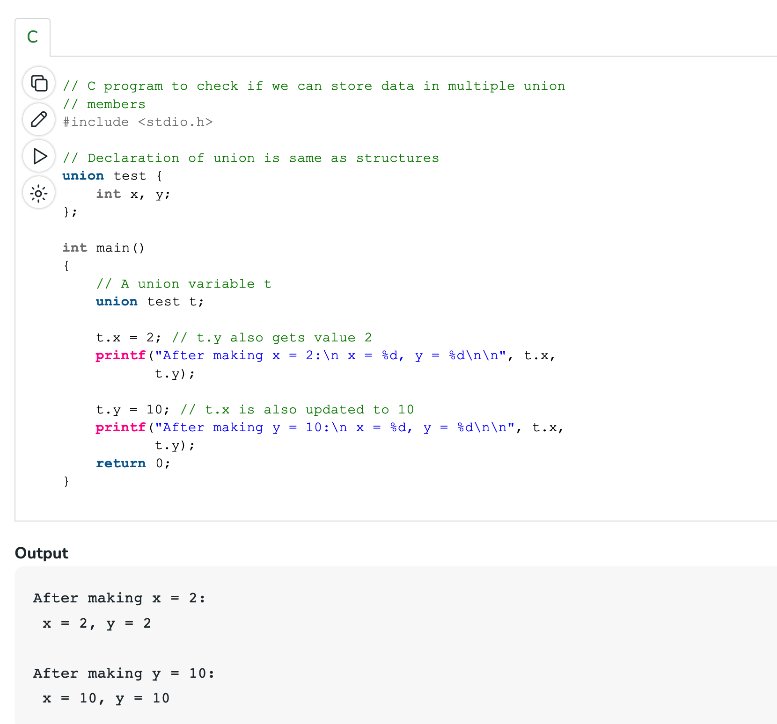
共用体：用于用户自定义数据类型，所有成员存储于同一个物理位置，仅有一个成员可以存储对应的数值

Slide 47
A=NULL
(1) A=( )
(2) B=(e)
(3) C=(a,b,c)
B
1
^
0 | e
(b,c)
(c)
C
1
1
1
^
(a,b,c)
0 | a
0 | b
0 | c
广义表的存储结构示例

Slide 48
5.6 广义表的递归算法
(1) 求广义表的长度： int GLisitLength(Glist L)
0 L==NULL
递归定义为
1+GLisitLength(L->ptr.tp) L!=NULL
int GLisitLength(Glist L)
{
if (!L) return 0;
return 1+GLisitLength(L->ptr.tp);
}

Slide 49
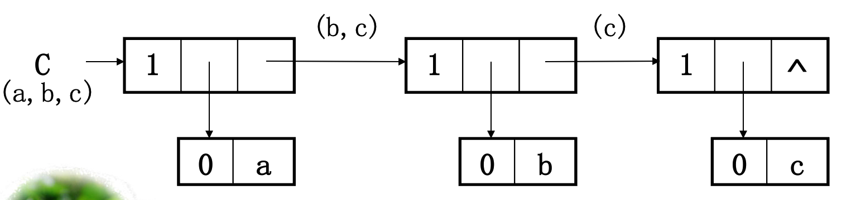
int GLisitLength(Glist L)
{
if (!L) return 0;
return 1+GLisitLength(L->ptr.tp);
}
tag=1 | hp(表头） | tp(表尾)

Slide 50
(2) 求广义表的深度： int GLisitDepth(Glist L)
广义表: LS=(a₁,a₂,...,a_{n})
1 L==NULL (空表)
递归定义为 0 L->tag==0（原子结点）
1+Max(a_{i}) L!=NULL （非空表）
int GLisitDepth(Glist L){
if (!L) return 1; //L==NULL
if (L->tag==0) return 0;
for (max=0,p=L; p; p=p->ptr.tp) {
dep=GLisitDepth(p->ptr.hp);
if (dep>max) max=dep;
}
return max+1;
}

Slide 51
int GLisitDepth(Glist L){
if (!L) return 1; //L为NULL
if (L->tag==0) return 0;
for (max=0,p=L; p; p=p->ptr.tp) {
dep=GLisitDepth(p->ptr.hp);
if (dep>max) max=dep;
}
return max+1;
}

Slide 52
本章小结
本章介绍了数组的逻辑结构、基本运算、物理结构以及基本运算的实现算法和效率分析，并且介绍了广义表的逻辑结构、基本运算和物理结构以及基本运算的递归算法。
重点掌握的内容是
① 数组和广义表概念及术语；
② 数组寻址公式；
③ 压缩存储结构；
④ 数组的基本运算。

Slide 53
1。设n维数组A[l₁…u₁]… [l_{n}…u_{n}]按行序进行存放数据元素，写出数组元素A[i₁] [i₂]… [i_{n}]的寻址公式

Slide 54
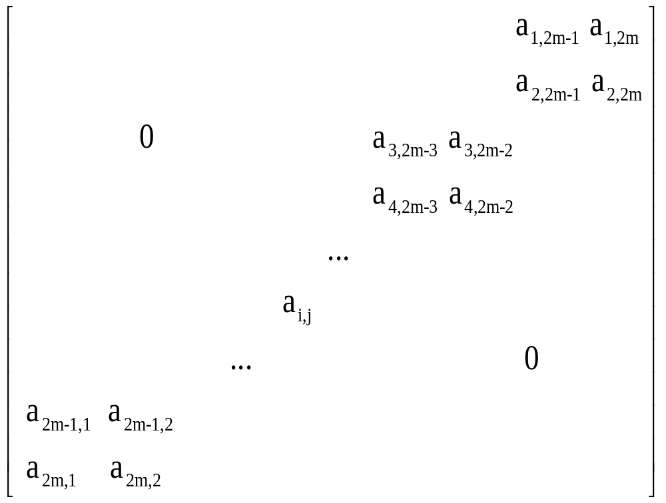
2 如下图所示特殊矩阵，设计压缩存储方案。

Slide 55
(i₁-l₁)*(u₂-l₂+1)*...*(u_{n}-l_{n}+1)+...+(i_{n}-l_{n})
答案不唯一，合理即可
If i%2==0, j=2m-i/2m-i+1
if i%2!=0, j=2m-i+1/2m-i+2
行序优先存放在连续单元内，假设每个元素占据空间大小为L：
a_{ij}=a[0]+(i-1)*2*L+(j-2m+i)*L if i%2==0 j=2m-i/2m-i+1
a_{ij} = a[0] +(i-1)*2*L+(j-2m+i-1)*L if i%2!=0 j=2m-i+1/2m-i+2
否则 a_{ij}=0

